Slide 1


Bases de datos
Clase 5
Data Science
Notes:
Slide para presentación

Slide 2


Agenda
Modelos relacionales
Introducción a SQL
Introducción a bases de datos

Slide 3

OBJETIVOS DE LA CLASE
Al finalizar esta lecture estarás en la capacidad de…
Reconocer el concepto de Sistemas de Gestión de Bases de Datos y de Modelo de Entidad Relación.
Conocer el Lenguaje Estructurado de Consulta (SQL).
Comprender la diferencia entre bases de datos transaccionales y analíticas.

Slide 4


Al finalizar cada uno de los temas, tendremos un espacio de consultas.
Hay un mentor asignado para responder el Q&A.
¡Pregunta, pregunta, pregunta! :D

Slide 5


Modelos relacionales

Slide 6


El modelo de datos es el equivalente al plano de un edificio y representa de forma conceptual aquello que quiere diseñar.

Slide 7

En pocas palabras…
El modelado de datos es el proceso mediante el cual se definen los requisitos de negocios y se diseñan las mejores estructuras de datos para soportarlo.

Slide 8
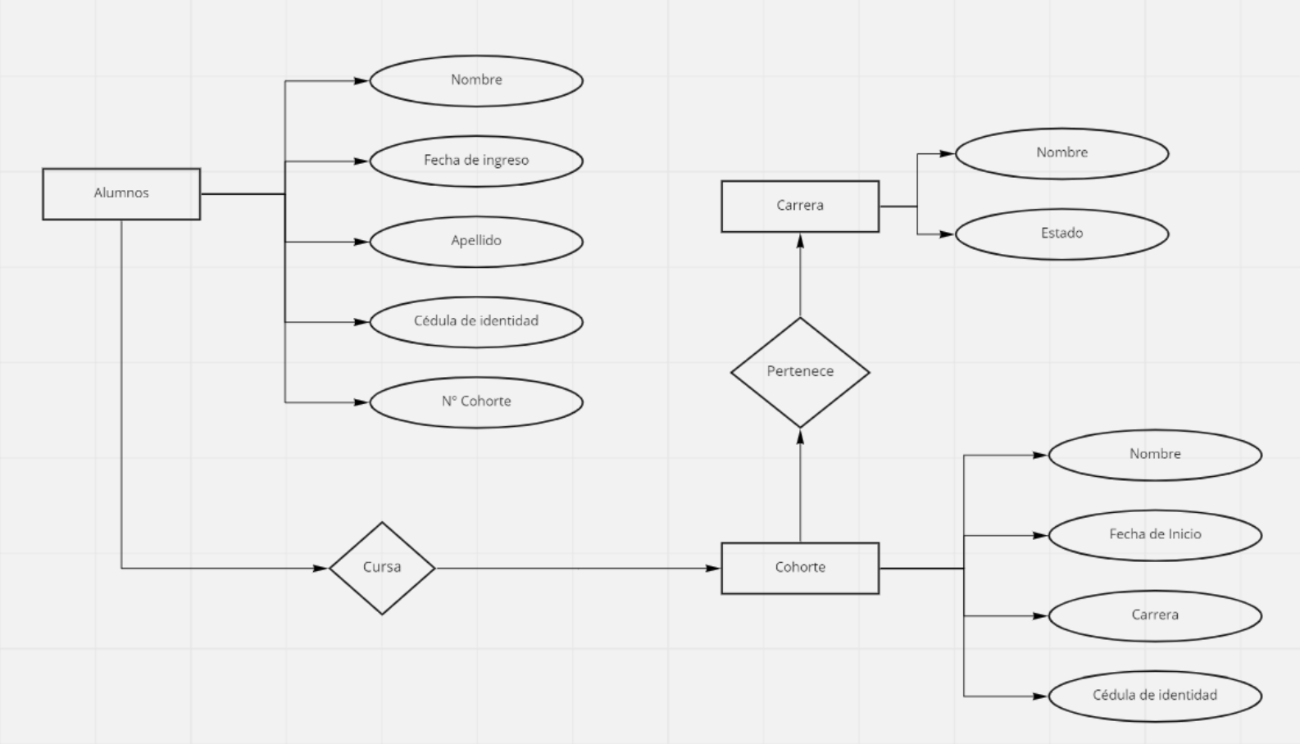

Slide 9
Bases de datos

Slide 10


¿Qué son?
Colección de datos almacenados de forma coherente y permanente.
Provienen de entidades, objetos o hechos de la realidad.

Slide 11
Modelo entidad-relación

Slide 12

Para modelar la realidad y traducirla en estructuras…
Se usa el modelo de ENTIDAD-RELACIÓN.
Se usa el modelo de ENTIDAD-RELACIÓN.
Para construirlo se basa en el relevamiento del modelo de negocios de la organización a través de entidades, atributos y relaciones.
.

Slide 13
Relaciones

Slide 14
Primary key: única e inequívoca a un elemento (registro) de la entidad.
Se representa mediante dos elementos
Foreing key: es una primary key en otra tabla. Hace referencia a los valores relacionados de otra entidad.

Slide 15
Tipos de relaciones

Slide 16
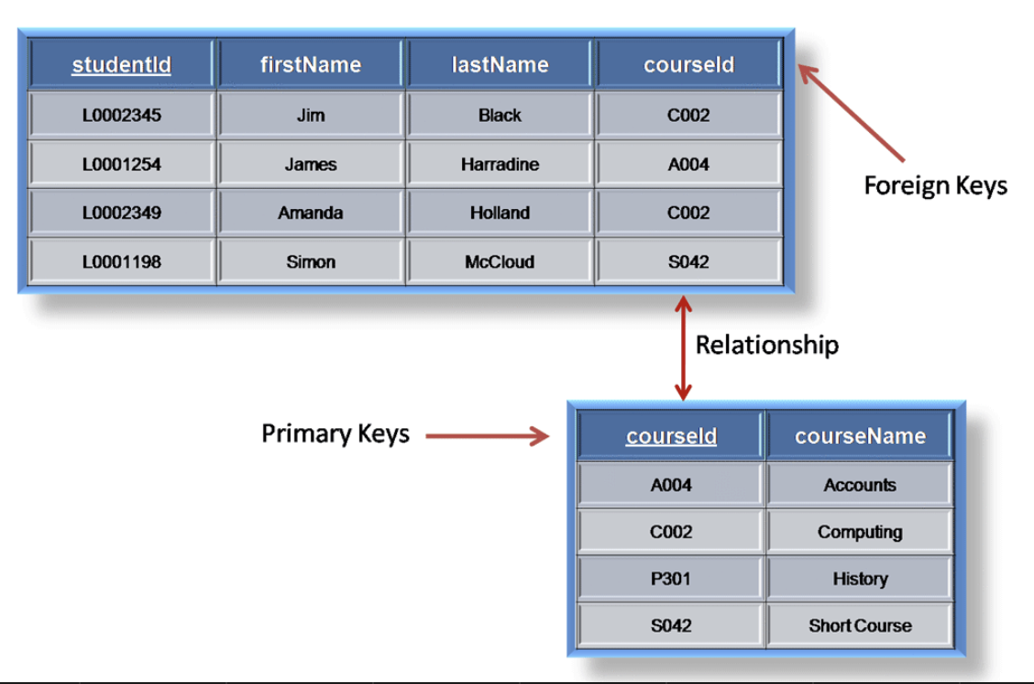
Las relaciones pueden ser 1-1 (uno a uno), 1-M ( uno a muchos), N-M (mucho a muchos), lo que se denomina cardinalidad.

Slide 17
Introducción a SQL

Slide 18
¿Qué es SQL?
SQL por sus siglas en inglés significa Lenguaje de Consulta Estructurada (Structured Query Language).
Lenguaje diseñado para interactuar con las bases de datos relacionales. SQL se subdivide a su vez entre distintos tipos de sublenguajes como DDL, DML, DCL y TCL.

Slide 19
Sublenguajes
DDL: Data Definition Lenguage
DML: Data Manipulation Language
DCL: Data Control Language
TCL: Transaction Control languaje

Slide 20
DDL: Data Definition Lenguage
Sentencias que permiten definir la estructura de una base de datos, esta estructura está compuesta por “objetos” (no confundir con POO en Python).
Los tipos de objetos que se pueden generar son: bases de datos, tablas, vistas, procedimientos.
Las acciones que se pueden ejecutar son: crear, modificar, eliminar.

Slide 21
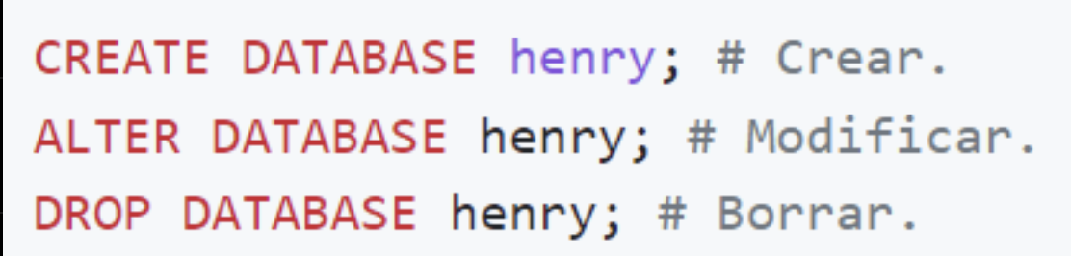
Bases de datos

Slide 22
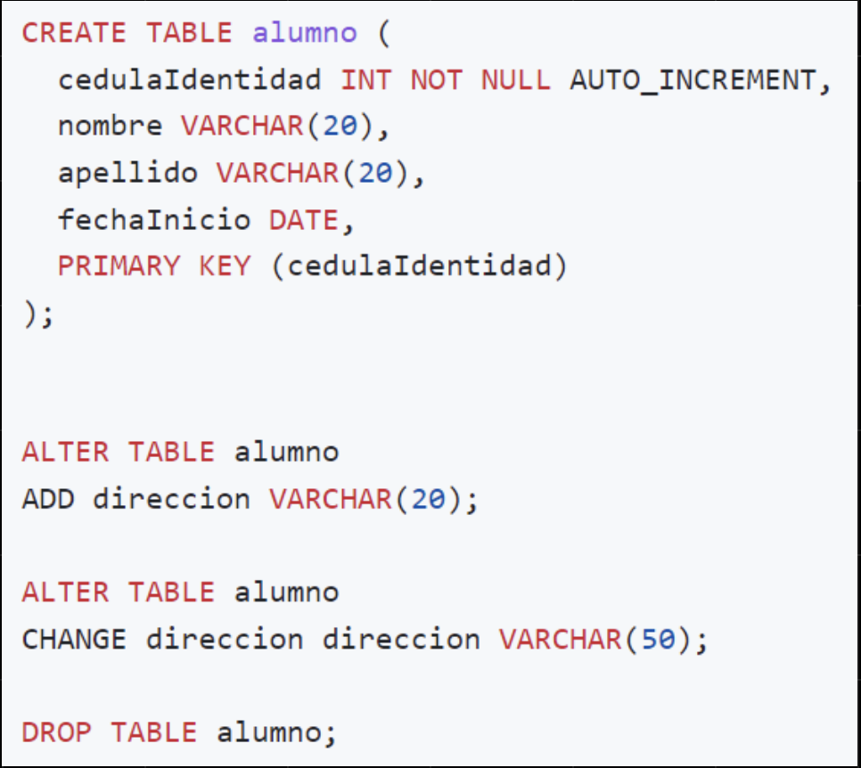
Tablas

Slide 23
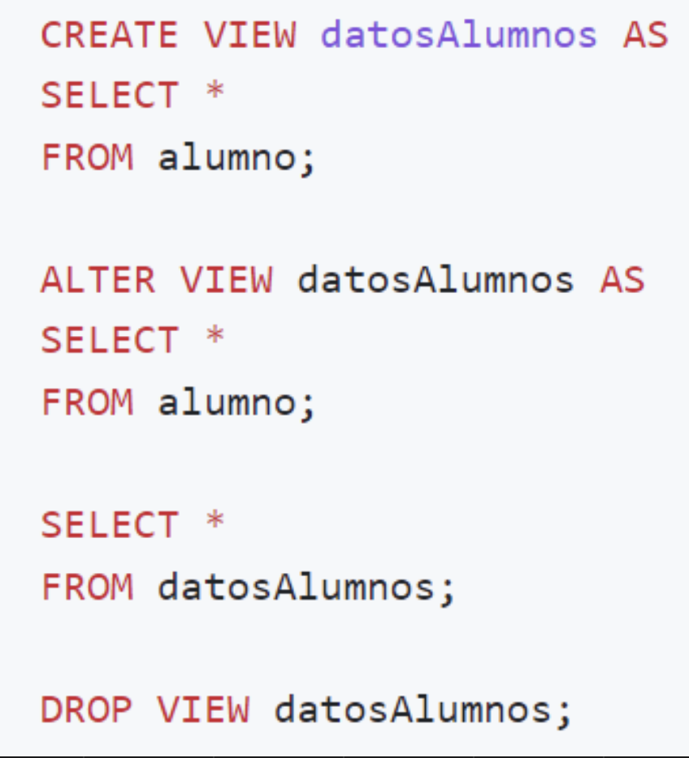
Vistas

Slide 24
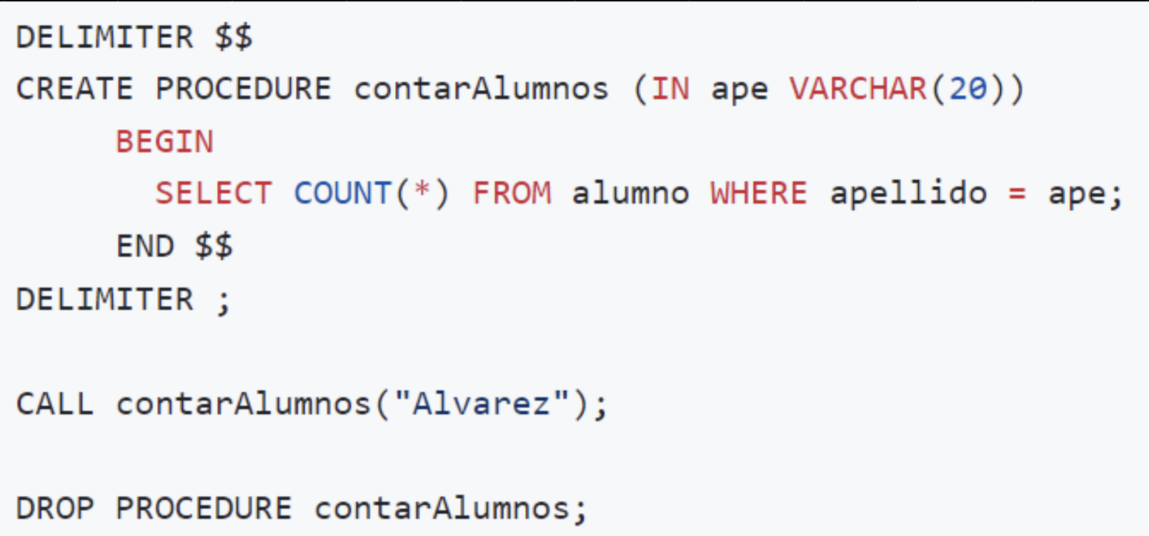
Procedimientos

Slide 25
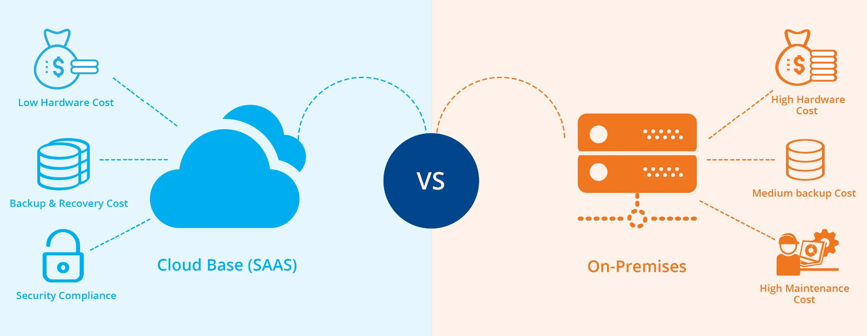
On-Premise VS Cloud

Slide 26
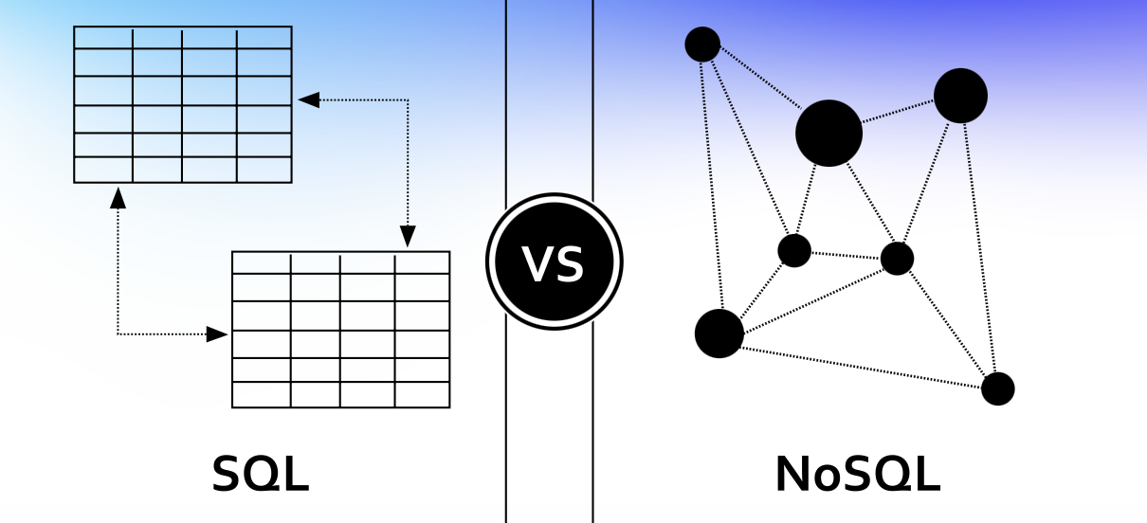
Relacionales vs No relacionales

Slide 27
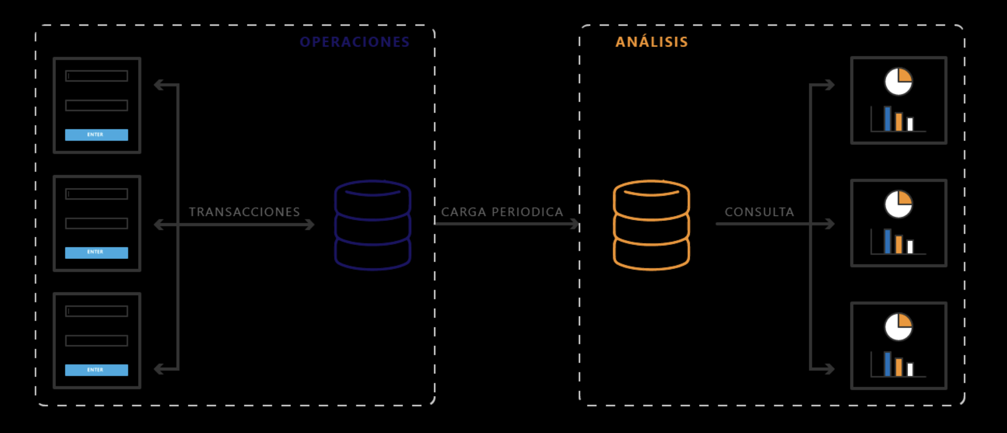
Analíticas vs Operacionales

Slide 28
¿ P R E G U N T A S ?

Slide 29
Resumen
Notes:
Nota: se requiere dar una resumen de lo visto en la lecture. Se pueden agregar más diapositivas, según los requerimientos de la clase. Aquí se dejan algunas diapositivas de resumen.

Slide 30

Resumen
TEMA | …..
TEMA | …..
TEMA | …..
Notes:
Agregar los conceptos vistos.

Slide 31


¿Alguien dijo Homework?
Notes:
1920 x 1080

Slide 32
Próxima lecture
Introducción a DML
Notes:
Slide para presentación

Slide 33


Click on me
Dispones de un formulario en:
¡Feedback!
Homeworks
Guías de clase
Slack
Notes:
Tu feedback es muy importante.
Es importante recordar que al final de cada Homework o Guia de clase, tendrás acceso a un formulario para reportar mejoras (o errores) de los recursos educativos que vas usando y de esta forma podremos accionar y mejorar la experiencia de ustedes y los que vendrán.
(Recomendamos que el instructor pueda abrir el formulario)

Slide 34








